Slide 1
Die Reform der Gemeinsamen Agrarpolitik – Zwischen Renationalisierung und „Europäischem Mehrwert“
VLI Herbsttagung, Regensburg, 25. Oktober 2018 Prof. Dr. Bernhard Brümmer

Slide 2
#FutureOfCAP
Prof. E. Erjavec, 15.10, COMAgri

Slide 3
Meine heutigen Anmerkungen
Ziele – und Zielbeziehungen
Nationale Strategiepläne
Rolle von Indikatoren
Chancen und Probleme des „New Delivery Model“
Empfehlungen

Slide 4
EU-weite Ziele und ihre Beziehungen
Wettbewerbsfähigkeit
erhöhen
Machtverteilung in der Kette ausgleichen
Gerechte Einkommen
sicherstellen
Handeln beim
Klimaschutz
Sorgfalt beim Umgang mit der Natur
Nahrungs- und Gesundheitsqualität schützen
Landschaften und Biodiversität erhalten
Ländliche Räume zum Pulsieren bringen
Generationenwechsel unterstützen

Slide 5
Nationale Strategiepläne
Forderungen aus der Wissenschaft: Subsidiarität! Fiskalische Äquivalenz!
Ein Weg: Renationalisierung, v.a. in einer gewachsenen, zunehmend heterogenen EU
Vorschlag KOM: Nationale Strategiepläne
EU: Ziele -> MS: Programmierung -> EU: Genehmigung -> MS: Umsetzung -> MS: Indikatorbasiertes Monitoring -> EU: Kontrolle & Audits & Sanktionen
Übernahme des Ansatzes aus der 2. Säule für die gesamte Agrarpolitik mit fast allen Stärken und Schwächen …
aber ohne Kofinanzierung …
und mit wesentlich stärkeren Anforderungen an die MS

Slide 6
Die Krux mit den Indikatoren im PMEF
Alle Stärken und Schwächen der 2. Säule (Ländliche Entwicklungspolitik)
Indikatorsystem aus der 2. Säule
Wirkung (mehrjährig, Ziel) – Ergebnis (Ziel)– Output (Instrument)
z.B. Sicherstellung von gerechten Einkommen
Wirkung: Entwicklung der landwirtschaftlichen Einkommen
Ergebnis: Anteil der landwirtschaftlich genutzten Fläche, für die Einkommensstützung gezahlt wird und die der Konditionalität unterliegt
Output: ha unter Direktzahlungen
Kausalität? Kapitalisierung in Pachten? Außerlandwirtschaftliche Einkommen? Vermögenssituation?
Eignung solcher Indikatoren für evidenzbasierte Politik und dynamische Weiterentwicklung?
Notes:
PMEF Leistungs-, Überwachungs- und Bewertungsrahmen

Slide 7
Chancen und Probleme des neuen Modells
Subsidiarität ↑
Verantwortung der MS ↑
Verwaltungsaufwand ↓
Marktverzerrungen ↓
Versorgung mit öffentlichen Gütern ↑
Europäischer Mehrwert ↑
Subsidiarität im Grundsatz weiter verletzt
Keine Kofinanzierung der 1. Säule -Verantwortung ohne Finanzverantwortung?
Marktverzerrungen durch gekoppelte Zahlungen der 1. Säule ↑
Verwaltungsaufwand bei ergebnisorientierten Maßnahmen ↑
Welche Anreize haben MS für ambitionierte Pläne?
Europäischer Mehrwert?

Slide 8
Empfehlungen
Einstieg ins Ende der Direktzahlungen, keine „Einkommensgrundstützung für Nachhaltigkeit“
Kritische Bewertung des Europäischen Mehrwerts
Maßnahmen ohne Europäischen Mehrwert: 100% Kofinanzierung – mit Europäischem Mehrwert: 0%
Scharfe Kontrolle des Wettbewerbs zwecks Abbau der Marktverzerrungen (gekoppelte Direktzahlungen)
EU-Fokus auf Ziele mit Mehrwert – dann konkrete Festlegung von Zielerreichungsgrad und richtige Wirkungsindikatoren
MS-Fokus auf lokale Probleme – Einkommensstützung, gesellschaftliche Erwartungen, lokale Umweltwirkungen

Slide 9
Vielen Dank für Ihr Interesse! E-Mail: bbruemm@gwdg.de Twitter: @bbruemm

Slide 10
Rolle rückwärts – Mengensteuerung reloaded?
Ziel Risikomanagement -> Interventionen (Art. 60):
Investitionen in materielle und immaterielle Vermögenswerte zur effizienteren Steuerung der auf den Markt gebrachten Mengen
Marktrücknahmen zur kostenlosen Verteilung oder für andere Bestimmungszwecke
Nichternte, d. h. Beendigung des laufenden Anbauzyklus auf einer Fläche, auf der die Erzeugnisse gut gereift und von einwandfreier, unverfälschter und vermarktbarer Qualität sind

Slide 11
Konzepte
Marktverzerrungen
Politische Eingriffe in freie Preisbildung
Korrektur von Marktversagen und externen Effekten - keine Verzerrung
Verfolgung weiterer politischer Zielen (z.B. Einkommensstützung) – Verzerrung, wenn mit Wohlfahrtsverlusten verbunden
Europäischer Mehrwert
Ökonomisch: Nettonutzen der Verlagerung einer Politik auf die EU-Ebene (Differenz Nutzen-Kosten EU-Politik und Nutzen-Kosten nationale Politik)
Politisch: Abkoppeln von Wahlen -> langfristige Perspektive; Vermeidung von Subventionswettläufen (niedrige Steuern); verbesserte Regierungsführung
Subsidiarität (Grundsatz der EU)

Slide 12
‘Dirty decoupling’
Lagerhaltung; Notmaßnahmen (Milchpaket)
Direktzahlungen waren nie vollständig entkoppelt
GAP bis 2013: Überwiegend historisches Modell meist mit Teilkopplung (Rindfleisch, Milch)
Künstliche Handelsströme (Prehn, Brümmer, Thompson 2015)
Preisverzerrungen (Ihle, Brümmer, Thompson 2012)
Aktuelle GAP: Deutlicher Anstieg der gekoppelten Direktzahlungen in (fast) allen Ländern
Kühe
Obst und Gemüse
Baumwolle

Slide 13
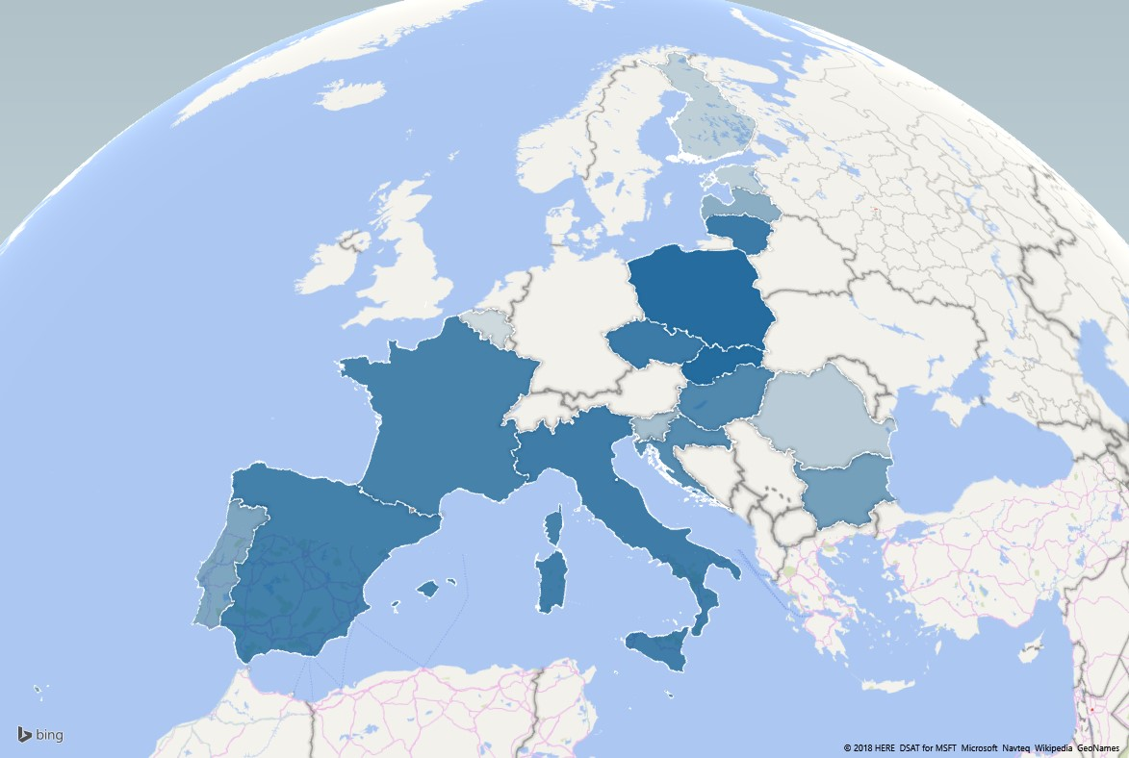
Gekoppelte Zahlungen Milch 2017
Finnland:
23%
Frankreich:
100%

Slide 14
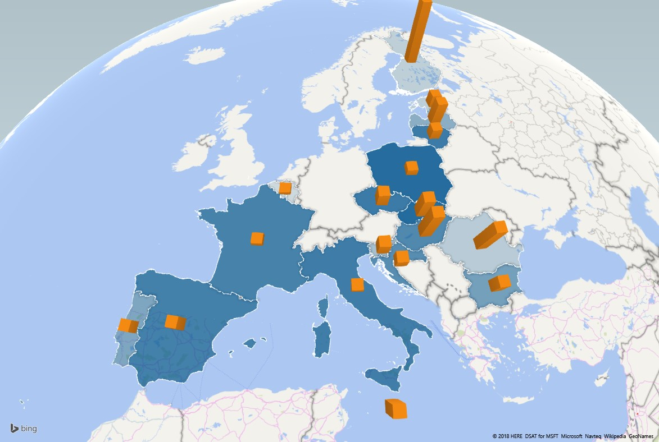
Gekoppelte Zahlungen Milch 2017
Finnland:
€ 504 je Kuh
Frankreich:
€ 37 je Kuh

Slide 15
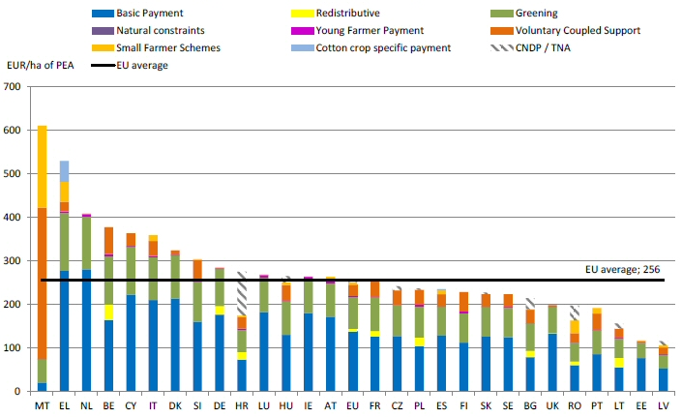
Direktzahlungen 2015
Basisprämie
Umverteilung
Greening
Ausgleichszulage
Junglandwirteprämie
Gekoppelte Direktzahlungen
Kleinlandwirteprämie
Baumwollprämie
Anpassungsprämie
EU-Durchschnitt: € 256/ha beihilfefähige Fläche
Quelle: A. Matthews 2017, capreform.eu

Slide 16
Einordnung
Subsidiarität ↑
Verantwortung der MS ↑
Verwaltungsaufwand ↓
Marktverzerrungen ↓
Versorgung mit öffentlichen Gütern ↑
Europäischer Mehrwert ↑
Subsidiarität im Grundsatz weiter verletzt
Keine Kofinanzierung der 1. Säule -Verantwortung ohne Finanzverantwortung?
Marktverzerrungen durch gekoppelte Zahlungen der 1. Säule ↑
Verwaltungsaufwand bei ergebnisorientierten Maßnahmen ↑
Versorgung mit lokalen öffentlichen Gütern quersubventioniert
Europäischer Mehrwert?

